Slide 1
Projet Tof’Box
Sylvain ALLAIN
Développeur web & web mobile
Elan Formation | Novembre 2019 – Juin 2020
Notes:
Tkt ça va bien se passer !

Slide 2
Présentation du projet
Contexte, fonctionnalité et technologies de développement

Slide 3
Contexte
Tof’Box est un réseau social de photographie permettant de voir, de partager des photos et d’intéragir autour de celles-ci.
Selon le cadre dans lequel il est mis en place ce projet peut s’adresser a un public large ou a une association de photographes par exemple

Slide 4
Fonctionnalités
Anonyme
Voir des photos
Voir une photo, ses caractéristiques, ses commentaires
Voir le profil d’un utilisateur, voir ses photos
Connecté
Ajouter/Modifier/Supprimer une photo
Ajouter/Modifier/Supprimer un commentaire
Mettre un « j’aime » sur une photo
« Suivre » un utilisateur
Modifier/Supprimer son compte utilisateur
Signaler une photo
Suggérer une catégorie
Oublie de mot de passe avec envoi d’email
Changer de mot de passe / d’email
Administrateur
A accès a toutes les fonctionnalités d’un utilisateur connecté. Sauf changement d’adresse e-mail et mot de passe
Accès a un espace d’administration
Administrateur
Connecté
Anonyme

Slide 5






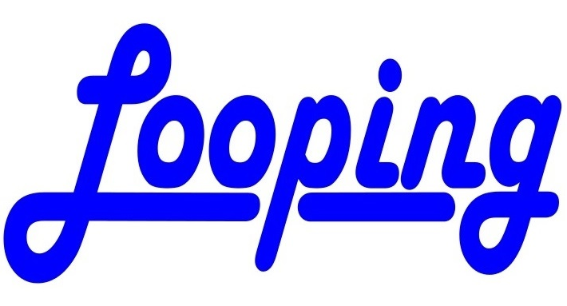




Outils de développement
Gestion de projet
Conceptualisation
Outil de versionning
Outils lié au développement

Slide 6










Langages, bibliothèque et environnement de développement
Côté client
Côté serveur
Bibliothèques et Frameworks

Slide 7
Organisation
Outils de gestion de projet

Slide 8
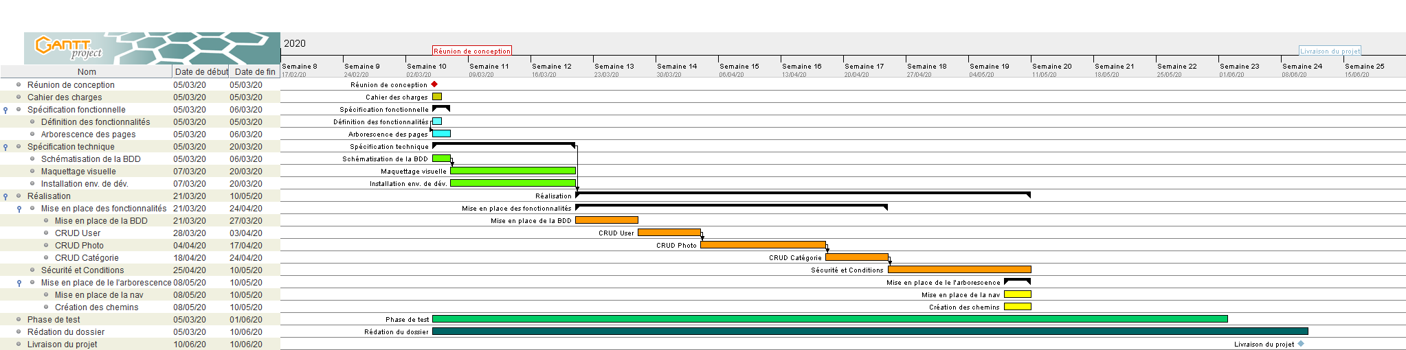
Diagramme de Gantt

Slide 9
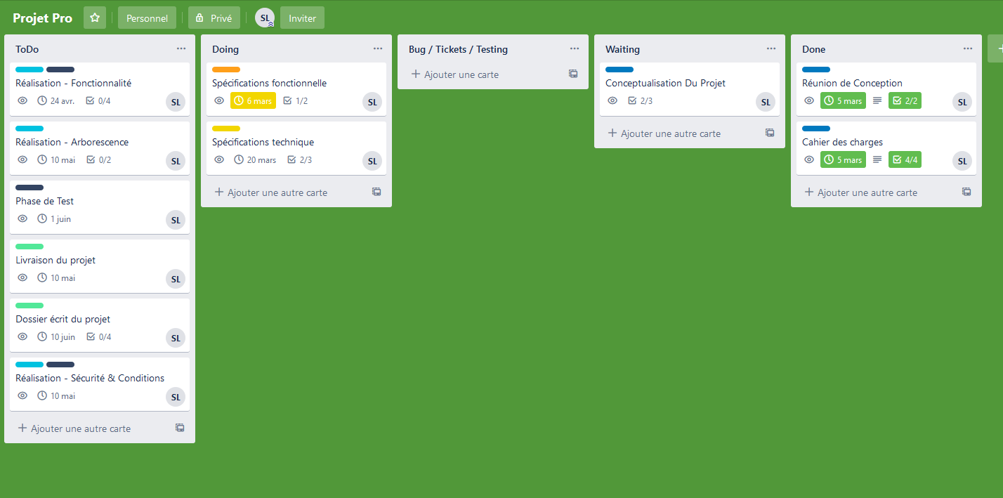
Trello

Slide 10
Réalisation du projet
Conception et mise en oeuvre

Slide 11
Conception
MCD et maquettage

Slide 12
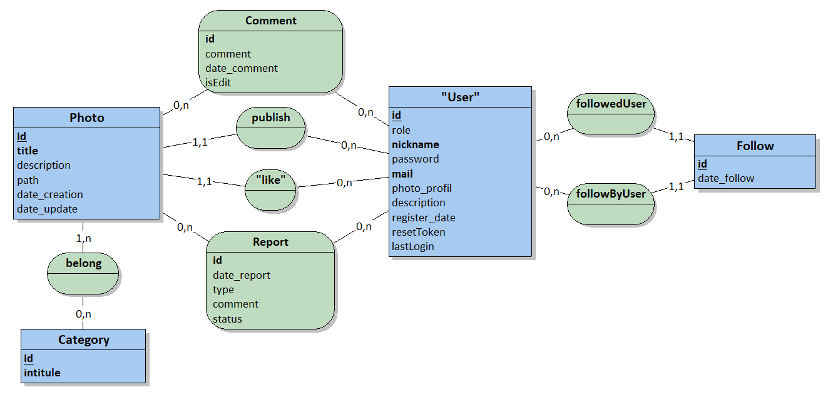
MCD

Slide 13
MCD
Many To One
Many To One
One To Many
One To Many
One To Many
Many To One
Many To One
Many To One

Slide 14
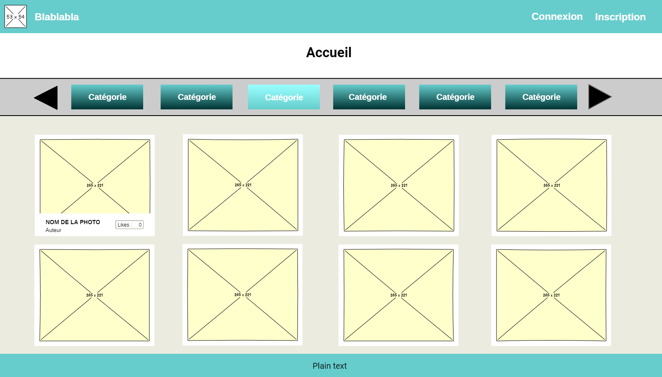
Maquettage

Slide 15
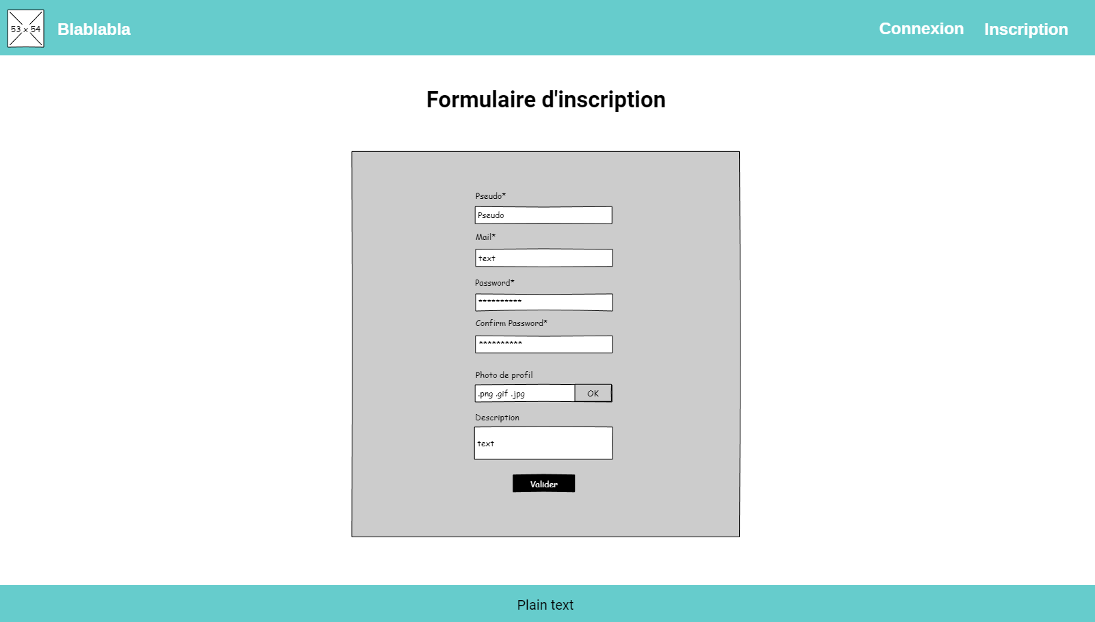
Maquettage

Slide 16
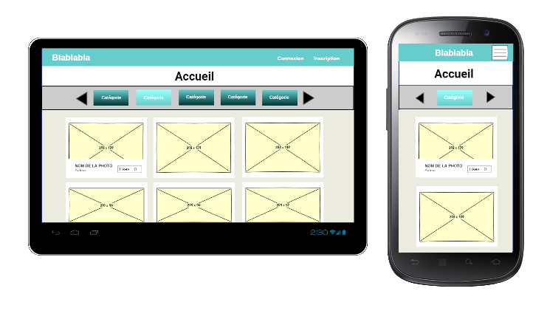
Maquettage

Slide 17
Design pattern
Présentation du MVC
représentation DU mvC dans Symfony
Cheminement d’une fonctionnalité

Slide 18
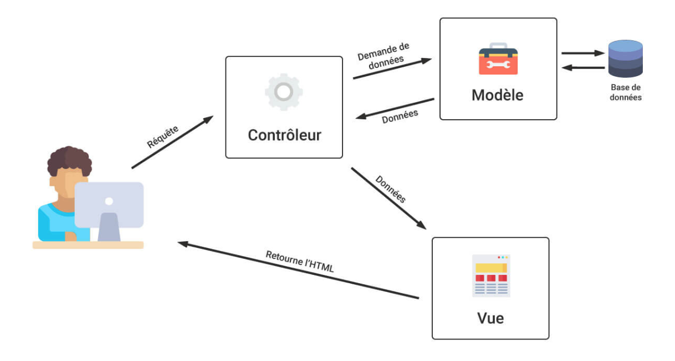
Model – View – Controller
2
3
1
4
5
Notes:
1 = Requête envoyé par utilisateur. Envoyé vers contrôleur
2 = Le contrôleur fait une demande de données au Modèle
3 = Le Modèle envoie sa requête à la base de données. Il est le seul à avoir accès à la BDD
4 = Le Contrôleur récupère ces données, les organise si besoin et appel la vue avec les données
5 = La vue organiser la réponse et retourn le HTML qui sera affiché à l’utilisateur.

Slide 19
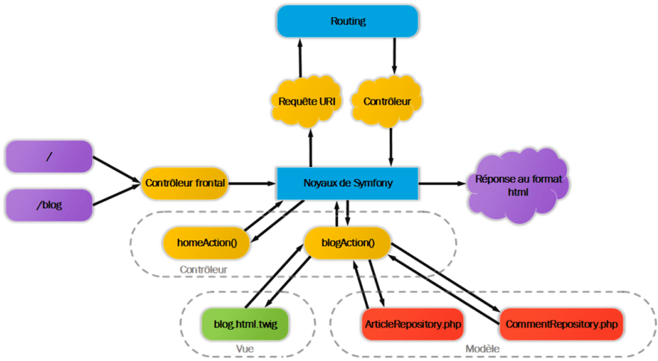
MVC adapté à Symfony

Slide 20
Cheminement d’une fonctionnalité
De la requête à la réponse
Illustration par l’exemple

Slide 21
Requête
La requête est l’action de l’utilisateur, qui va taper un URL ou cliquer sur un bouton. Cette action va orienter la requête vers une méthode dans un Controller.
Dans notre exemple, l’utilisateur tape l’URL de l’application qui le mène donc vers la page d’accueil.

Slide 22
Controller
Dans Symfony, le Controller qui gère la page d’accueil par défaut est le HomeController.
Il va donc récupérer la requête, exécuter un ensemble de sous-requête pour récupérer les informations dont il a besoin pour afficher la page demandée. Pour cela, il va faire appel au Repository.

Slide 23
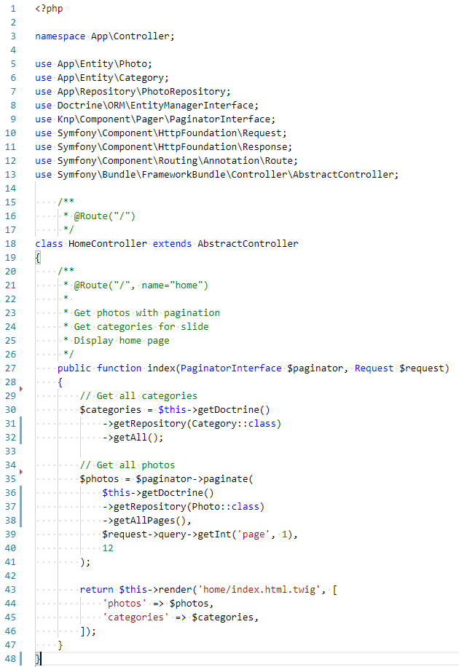


Slide 24
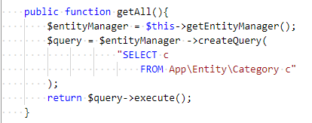
Repository
Dans le Repository, on retrouve des méthodes qui permettent de construire une requête DQL, que Doctrine va interpréter. Il pourra ainsi solliciter la base de données grâce à une requête SQL

Slide 25


Slide 26
View
La Vue dans Symfony est gérée par Twig, un générateur de Template.
Il permet d’organiser, de conditionner le rendue de la page HTML que nous allons ensuite renvoyé à l’utilisateur.

Slide 27
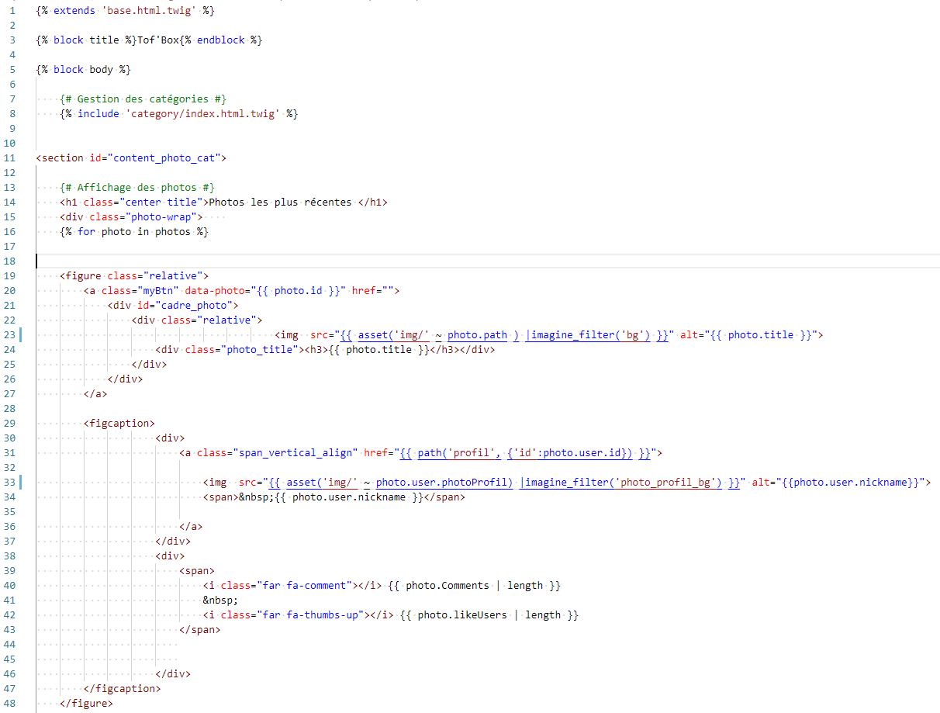

Slide 28
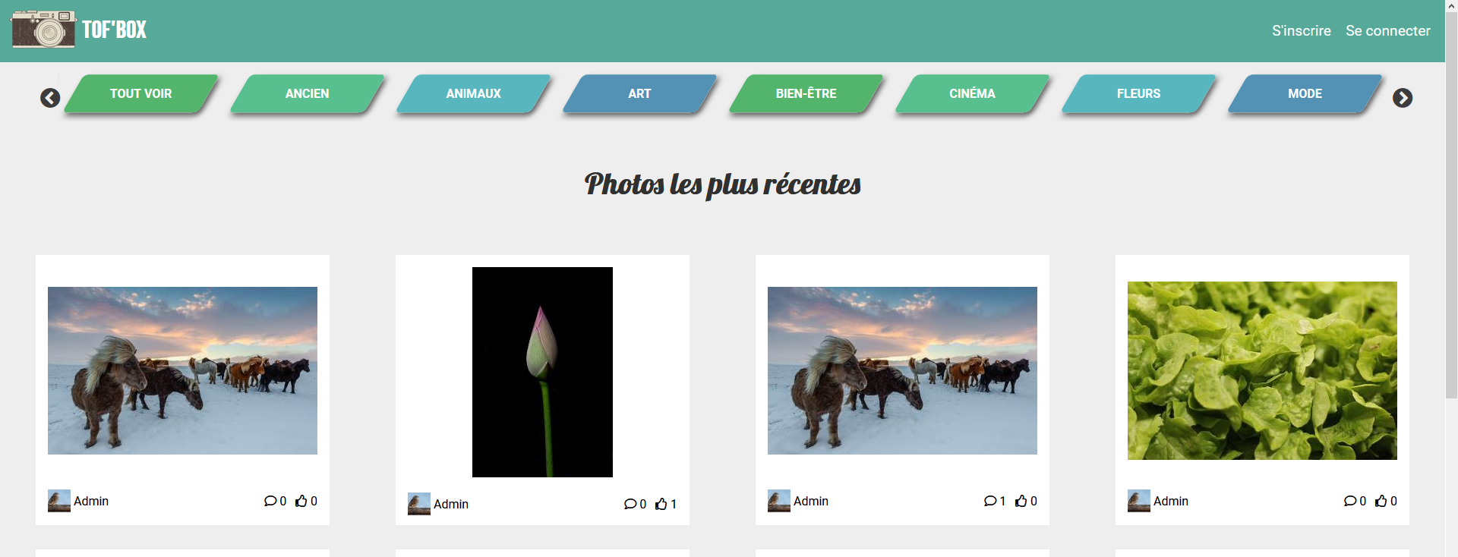
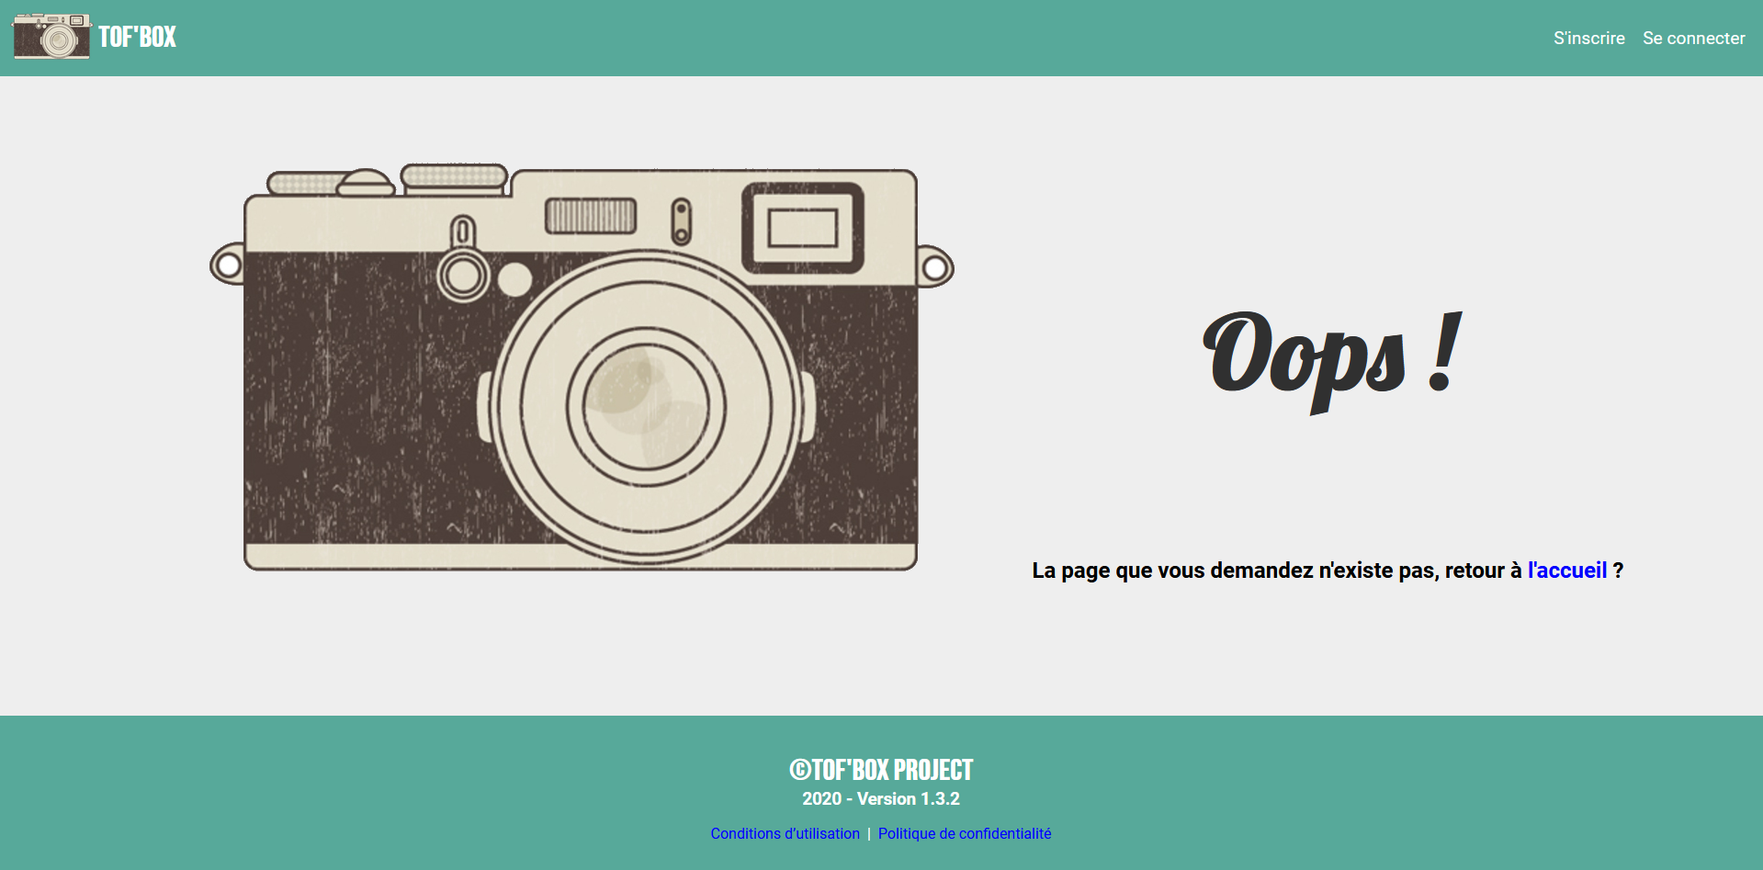
Response
La page d’accueil
Une page 404 si la requête ne correspond a aucune méthode

Slide 29
Démonstration
Démonstration en ligne de l’application Tof’box
www.tofbox.sylvainallain.fr

Slide 30

Merci pour votre attention !

